Slide 1




HISTOIRES
DRÖLES

Slide 2

Dans un vestiaire deux hommes enlèvent leurs habilles de sport.
John dit à Peter :
- Et bien, la nature t’a bien gâtée !
Peter, c’est toi !?!
Peter répond:
Mon secret c’est qu’avant d’aller dormir je tape ma kikette deux fois sur la table, et regarde, elle est parfaite !
John bien décidé à en avoir une belle, le soir venant, il éteint la lumière et la frappe deux fois sur la table de la cuisine. :
Il entend alors sa femme crier

Slide 3
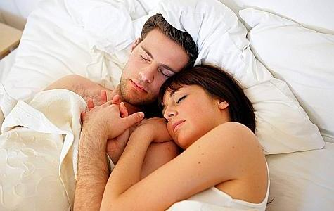
Juste avant d’aller se coucher un couple se dispute. La femme se sent un peu coupable et décide de se faire pardonner pour cela elle va se mettre au lit en attendant sagement son mari. Le mari rentre dans la chambre et sa femme le regarde d’un air coquin et lui dit :
Complètement insensible à l’opération séduction de sa femme il lui répond :
- Ce soir je vais te faire quelque chose et crois moi après ça, tu seras l’homme le plus heureux du monde.
- Tu arriveras toute seule à faire tes valises ? Ou tu veux que je t’aide ?

Slide 4


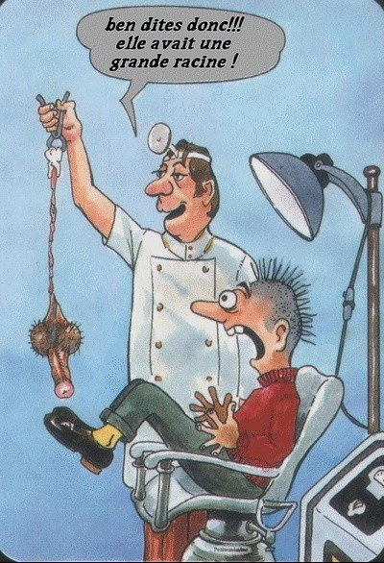
Une femme prend le
bus pour se rendre à son travail. Quand le bus s’arrête, elle se lève et commence à partir quand un homme l’interpelle:
- Madame vous avez oublié votre paquet sur le siège.
La femme:
Ce n’est rien, c’est le casse-croute de mon mari, il travaille aux objets trouvés !

Slide 5


C’est un homme qui après cinq
ans de vie avec sa copine décide
de se marier, mais il ne connaît
pas trop les coutumes à propos
de l’offrande au prêtre, à la fin
du mariage, il en parle au prêtre
qui lui dit :
- En faite plus la mariée est jolie plus c’est chère !
Alors, le jeune homme regarde sa copine et met la main dans sa poche et sort une pièce de 1 euro et le prêtre dit alors :
- Attendez ! Je vous rends la monnaie.
Un homme rentre chez lui et trouve sa femme endormie la bouche ouverte. Il laisse tomber un comprimé d’aspirine dedans et elle se réveille en disant:
- Mais, chéri, je n’ai pas mal à la tête!
- Bon, alors on peut faire l’amour?

Slide 6


Après 50 ans de mariage, Albert meurt. Un ans après sa veuve, épuisé par la vie et la solitude se suicide et s’en va au ciel….
Arrivée au paradis, elle aperçoit son mari et court vers lui en disant:
- Chérie, chérie !!! Que c’est bon de te revoir !
Le mari, tout en courant dans l’autre sens dit:
- Le curé avait était clair, jusqu’à ce que la mort nous sépare !!!
Gagné un voyage
-Chérie, j’ai gagné un voyage, fais tes valises !
-Je prend laquelle, celle d’été ou celle d’hiver ?
- Les deux tu te casse !

Slide 7




Un petit garçons arrive en courant et il dit à sa mère :
- « Maman, j’ai vu le coq s’accoupler 10 fois ce matin ! »
Sa mère lui répond :
- « Va donc dire ça à ton père, il va comprendre … »
Le jeune va voir son père et lui dit :
- « Papa, maman m’a dit de te dire que j’ai vu le coq
s’accoupler 10 fois ce matin ! »
Son père lui demande :
- « Est-ce que les 10 fois c’était avec la même poule ? »
- « Non ! »
- « Alors va le dire à ta mère, elle va comprendre … »

Slide 8


Une femme entre à la
maison après son rendez
-vous chez le gynécologue.
Son mari lui demande :
- Alors, qu’est-ce qu’il t’a
dit ?
La femme le rassure :
- Tout va bien ! Il a dit que
j’avais les seins d’une jeune
femme de 18 ans !
L’homme se met à
rigoler et dit :
- Et qu’est ce qu’il a dit à
propos de ton gros trou
de cul ?
La femme répond :
- Oh mais chéri, nous
n’avons pas parlé de toi

Slide 9

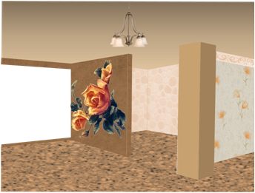


Un couple : lui et elle
LE SURLENDEMAIN
LE LENDEMAIN
chéri le robinet fuit ! change le joint
espèce de S…. tu pouvais pas lui faire plutôt un gâteau
tu penses au robinet qui fuit ?
: tiens, le robinet ne fuit plus ?
pas le temps, et j’suis pas plombier!
pas ce soir et j’suis pas plombier !
ah.. et il t’a demandé quoi pour le service ?
: non le voisin est venu le réparer
ah.. et tu lui as fait quoi ?
j’suis pas pâtissière moi !
: que je lui fasse un gâteau ou une gâterie
une gâterie

Slide 10



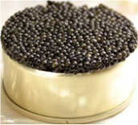


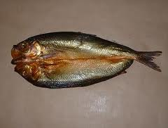
C’est un mari qui rentre chez lui à . l’improviste Bref, il rentre dans la
chambre et s’étonne de trouver sa
femme entièrement nue…
- Ben ma chérie…comment qu’ça
s’fait qu’est toute nue ?
C’est parce que tu m’achète plus
de fringue, alors forcément, j’ai
plus rien à me mettre !
-Tu te fous de moi ? Il ouvre la
penderie et compte les robes sur
les cintres :
- Une robe…deux robes…trois
robes…pardon monsieur…quatre
robes…
Dis papa c’est quoi la différence entre la richesse et la pauvreté ?
- Hé bien tu vois, la richesse c’est;
le champagne
et les femmes
le caviar,
alors que la pauvreté, c’est
la bière
et ta mère !
le hareng,

Slide 11


Un gars va consulter son médecin:
- Je suis très ennuyé, docteur, mon fils a couché avec une fille qui lui a
refilé une sale maladie…
- Qu’il vienne me voir.
- C’est que, poursuit le malheureux, il l’a refilé à la bonne.
- Oh oh!
- Et la bonne me l’a transmise.
- Ah, la, la! Bon! Voyons ça!
- Mais c’est pas tout, docteur! avoue encore le gars, forcément, moi, au courant
de rien, j’ai du la refiler à ma femme…
- N… de D…! hurle alors le médecin, alors, à cause de ce petit con,
Nous voila tous contaminés!

Slide 12


Un petit garçon prend son bain avec sa mère et lui demande:
‘C’est quoi ça?’ en lui montrant l’entrejambe
(celui de sa mère évidemment)
Et la mère un peut embêtée de répondre
‘Et bien … tu vois … ça … c’est le paradis’.
Quelque temps plus tard, le même petit garçon prend son bain avec son père et
lui demande: ‘C’est quoi ça?’ de la même manière que précédemment
Et le père qui a entendu parler de la première discussion répond fort à propos:
‘ça c’est la clef du paradis’.
Quelques temps plus tard, toujours le même
petit garçon rentre à la maison
complètement affolé en criant:
‘Papa, papa, le voisin, il a un passe.’

Slide 13



